Slide 1
КАК ОТКРЫТЬ СВОЙ БИЗНЕС С НУЛЯ*
*ЕСЛИ ВАМ 20 ИЛИ ЧУТОЧКУ БОЛЬШЕ

Slide 2

ПОИСК НИШИ
ДЕНЬГИ
УМЕЮ
ЛЮБЛЮ

Slide 3
ПОИСК НИШИ
ДЕНЬГИ
УМЕЮ
ЛЮБЛЮ
ХОББИ

Slide 4
ПОИСК НИШИ
ДЕНЬГИ
РАБОТА
УМЕЮ
ЛЮБЛЮ
ХОББИ

Slide 5
ПОИСК НИШИ
ДЕНЬГИ
РАБОТА
ПОВЕЗЛО
УМЕЮ
ЛЮБЛЮ
ХОББИ

Slide 6
ПОИСК НИШИ
ДЕНЬГИ
НИША
УМЕЮ
ЛЮБЛЮ

Slide 7

ПОИСК НИШИ
ПРОБЛЕМА
ИЛИ
БОЛЬ

Slide 8
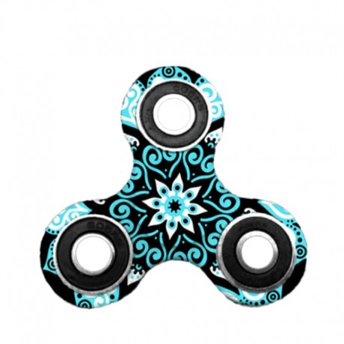
ПОИСК НИШИ
ТРЕНДЫ

Slide 9

ПОИСК НИШИ
СВЯЗИ
+
СОЦ. СТАТУС

Slide 10

ПРЕДВАРИТЕЛЬНАЯ ПРОВЕРКА НИШИ
АНАЛИЗ ПОИСКОВЫХ ЗАПРОСОВ

Slide 11


ПРЕДВАРИТЕЛЬНАЯ ПРОВЕРКА НИШИ
АНАЛИЗ ОБЪЯВЛЕНИЙ

Slide 12
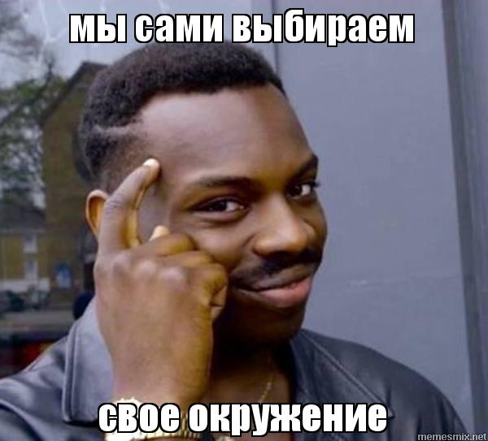
ПРЕДВАРИТЕЛЬНАЯ ПРОВЕРКА НИШИ
СПРОСИТЬ ОКРУЖЕНИЕ

Slide 13

ТЕСТ НИШИ
ИДЕАЛЬНЫЙ ПОРТРЕТ КЛИЕНТА

Slide 14

ТЕСТ НИШИ
КАНАЛЫ

Slide 15
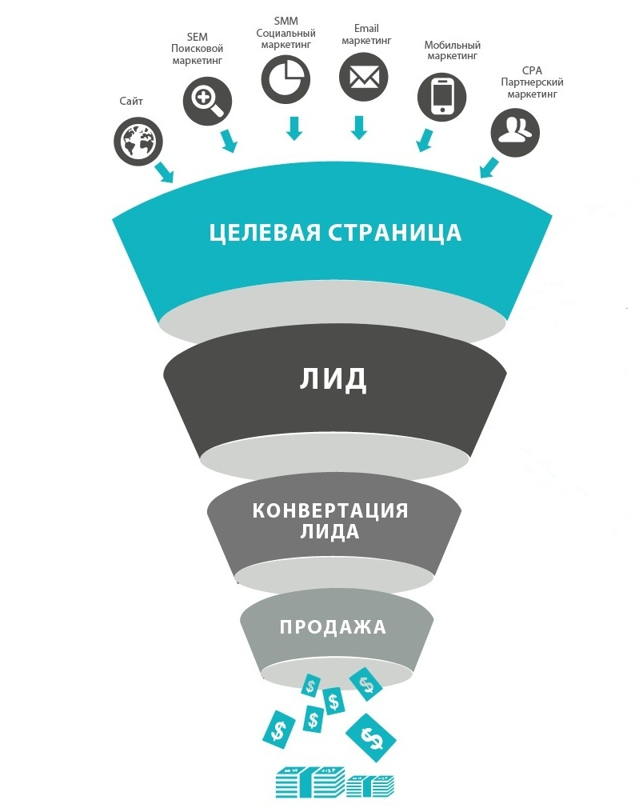
ТЕСТ НИШИ
КОНВЕРСИЯ

Slide 16

ВЫБОР ОСНОВНОЙ НИШИ

Slide 17

СОЗДАНИЕ САЙТА

Slide 18

НАСТРОЙКА РЕКЛАМЫ

Slide 19

ПОЛУЧЕНИЕ ЛИДОВ

Slide 20

ОБРАБОТКА ЛИДОВ

Slide 21

ЗАКРЫТИЕ НА ПРОДАЖУ

